Slide 1




¿Y si medimos la Felicidad?
POR VALERIA BRINATTI

Slide 2





Contenidos
1 ·
Introducción
2 ·
Conceptos Clave
3 ·
Project Lifecycle
4 ·
Analizando la felicidad
5 ·
El más feliz
6 ·
Conclusiones

Slide 3

Introducción
La Felicidad puede medirse y podemos tomar mejores decisiones basadas en datos de los últimos 10 años ¿Te animas a descubrirlo?

Slide 4

Conceptos clave
¿A quién esta dirigido?
¿Por qué?
¿Qué vamos a analizar?
Público en general
Representantes gubernamentales
La Felicidad motiva a los seres humanos, ser felices es nuestra razon de ser. ¿Y si tuviesemos la receta para tener un poco mas de bienestar?
¿Qué caracteristicas tiene una region felíz?
¿Hay variables mas importantes que otras?
¿Puede medirse la Felicidad?

Slide 5




Project Lifecycle and Metadata
Tipos de datos
Remake
Conclusiones
Object
Int 64
Se moficó el tipo de información en 6 columnas para poder hacer análisis
En la próxima entrega no solo son resultados, Tambien vamos a poder predecir la Felicidad
Data
Blanks
Análisis
11 columnas
1502 filas
3 datos de region vacíos fueron completados
Buscar correlación de datos

Slide 6

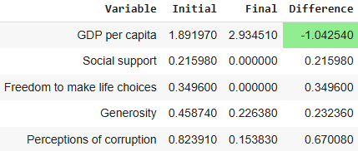
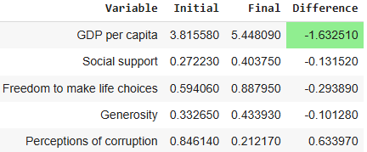
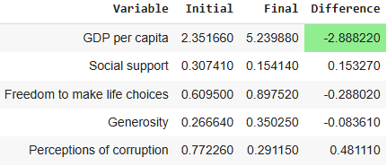
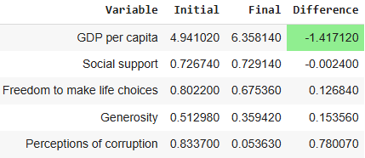

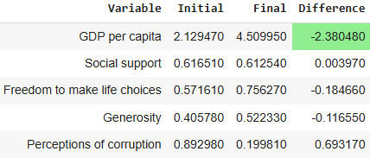
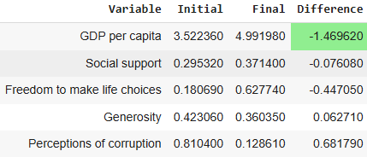
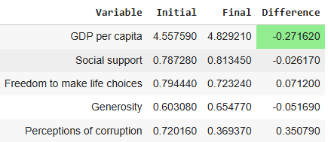
South Asia: Cada vez menos felíz ¿Por qué?
Afghanistan
India
Bangladesh
Sri Lanka
Nepal
Pakistan
Buthan

Slide 7
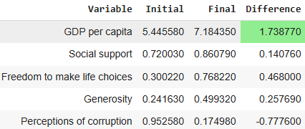
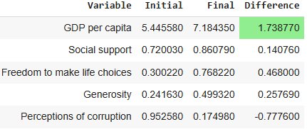
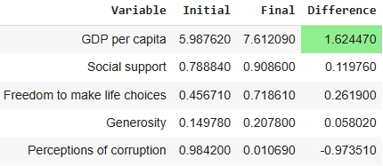
Central and Eastern Europe: Cada vez más felíz ¿Por qué?
Romania
Serbia
Bulgaria

Slide 8
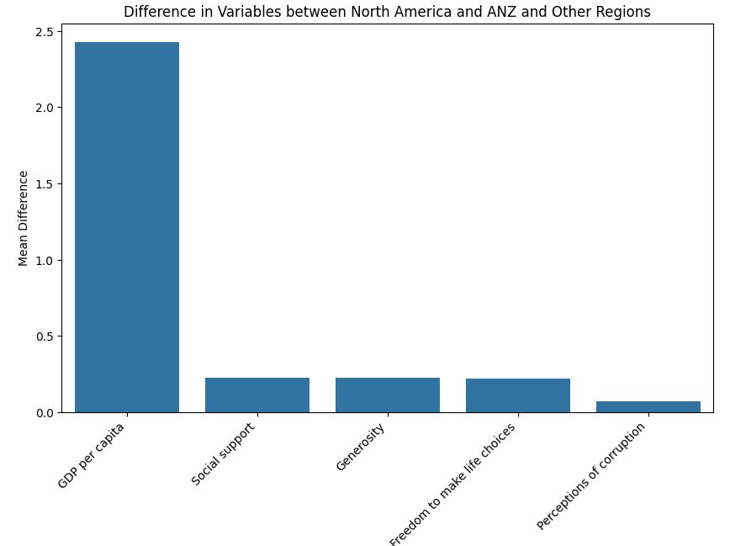
North America and ANZ: El más felíz siempre ¿Por qué?

Slide 9



Conclusiones
¿Respondemos las preguntas?
Próximos Pasos
La respuesta es clara: GDP. El producto bruto interno de un país es un factor determinante y modificatorio de la Felicidad de las personas.
Al estar aseguradas las necesidades básicas las personas se permiten sentir mas cosas, justo como lo explica la pirámide de Maslow
Predecir la Felicidad en base los datos de los últimos 10 años.
Complementar el análisis con más estudios, ¡necesitamos terminar de comprobarlo!

Slide 10

Muchas Gracias

